Slide 1
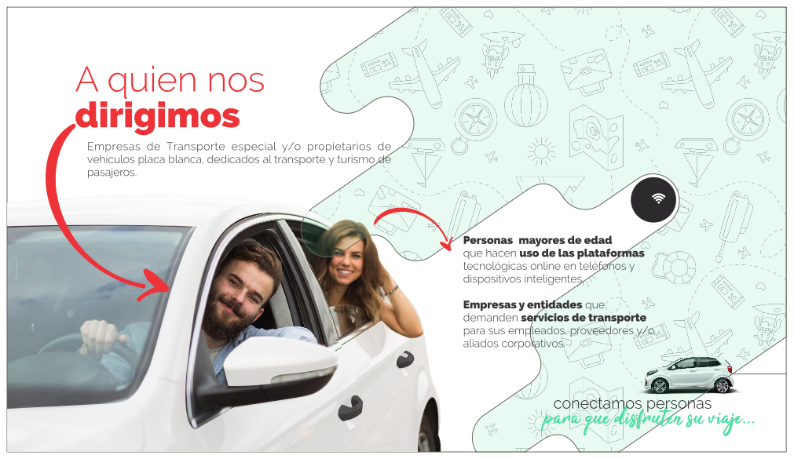

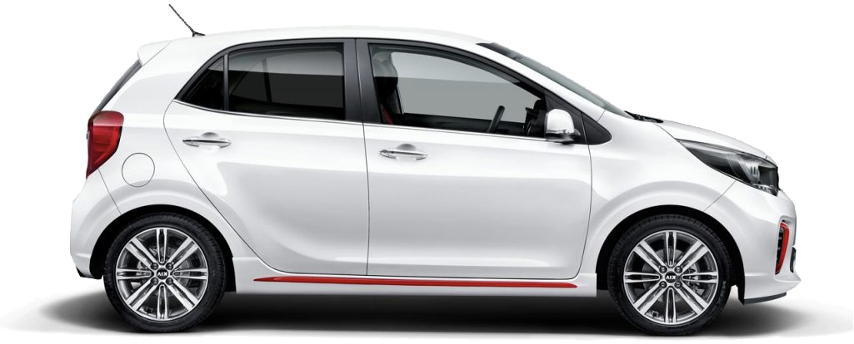
CONVENIOS Y ACUERDOS COMERCIALES
Figura que busca el bienestar de los empresarios formales vinculados a Tumovil
Dueño vehiculo Placas Blancas Prestador del servicio de transporte pasajeros
Modelo Empresarial
Economía Colaborativa
Emprendimiento Social
Formato Único de Extracto del Contrato (FUEC).
Es el documento de transporte que deben portar los conductores de vehículos que estén prestando servicios de transporte de pasajeros en la modalidad de especial.
Tumóvil opera como canal para suscribir, enviar y almacenar el FUEC

